Slide 1

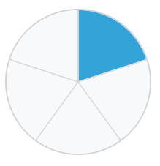


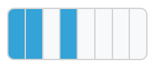





Prova
Nom i cognoms:
Data:
1. Observa la fracció representada i completa (1 punt).
Hi ha parts iguals.
Cada part és .
2. Quantes parts estan pintades en esta fracció? (1 punt).
Hi ha parts pintades.
3. Dibuixa una fracció i pinta 3/7 (1 punt).
Hi ha parts iguals.
Cada part és .
4. Observa la recta numèrica i completa (1 punt).
Hi ha parts iguals.
Cada part és .
5. Dividix la recta i situa-hi 3/9 (1 punt).
Mètode Snappet. Prova 8 4t. Pàgina 1 de 2.

Slide 2



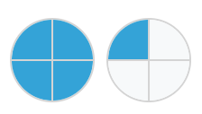
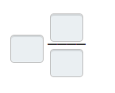

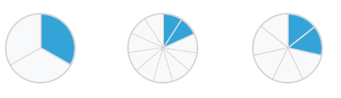
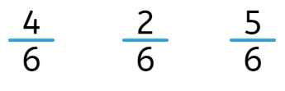
Prova
Nom i cognoms:
Data:
6. Encercla les fraccions equivalents (1 punt).
7. Calcula 2 fraccions equivalents a 3/5 (1 punt).
Fracció 1:
Fracció 2:
8. Escriu estes fraccions com a números mixtos (1 punt):
9. Marca amb una creu la fracció més xicoteta (1 punt):
10. Encercla la fracció més gran (1 punt):
Mètode Snappet. Prova 8 4t. Pàgina 2 de 2.

